Slide 1
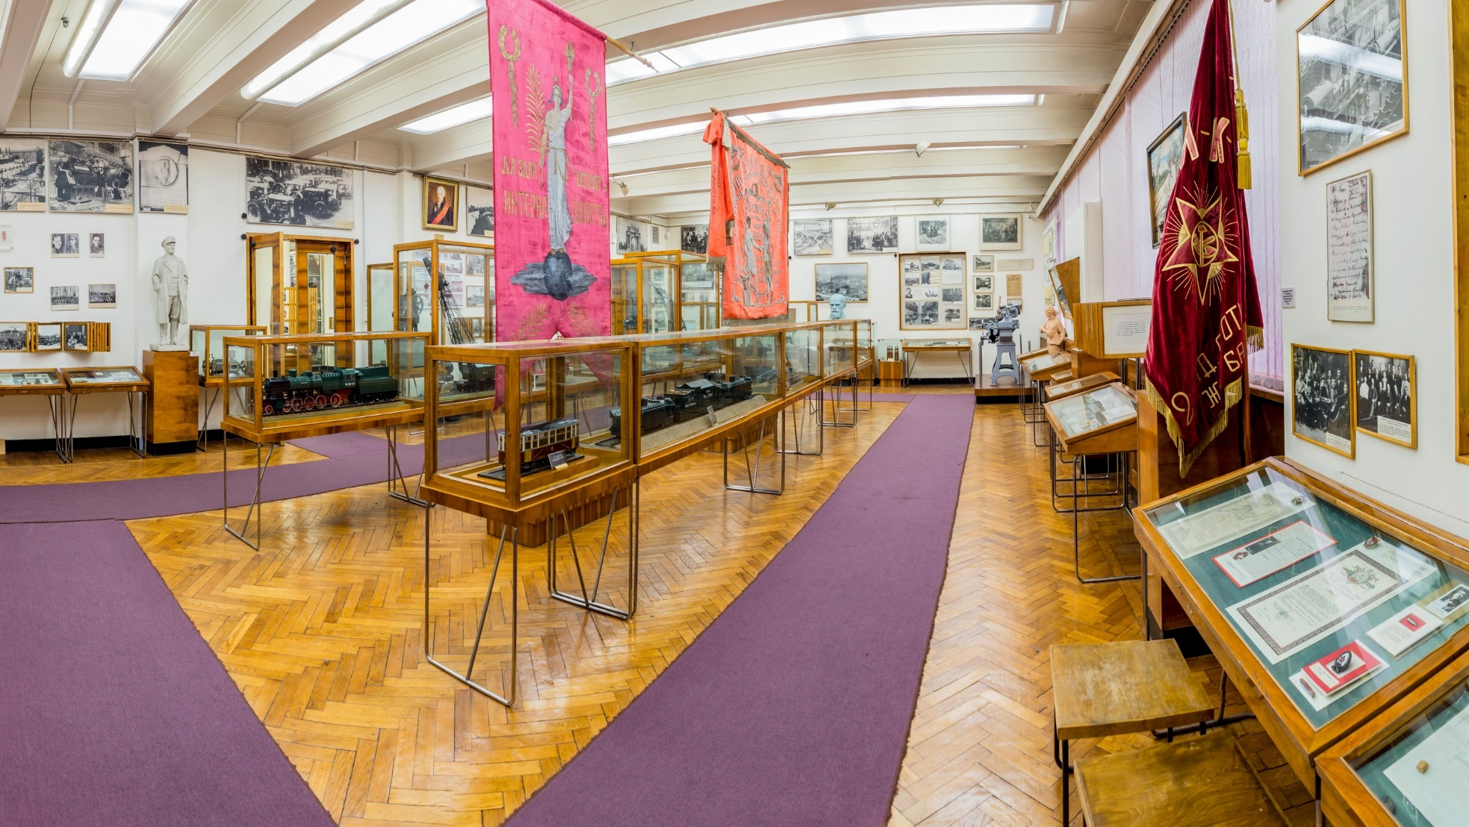

МУЗЕЙ ИСТОРИИ
И ТЕХНИКИ
ПАО «КИРОВСКИЙ ЗАВОД»
Заявка на III Всероссийский конкурс «Корпоративный музей»
в номинации «Выставка года»

Slide 2






О компании
ПАО «Кировский завод» – одно из крупнейших в России промышленных предприятий машиностроительного профиля
с развитой металлургической базой. Общее количество сотрудников –
более 7 000 человек.
Заказчиками и партнерами Кировского завода являются предприятия агропромышленного, топливно-энергетического и оборонного комплексов, дорожного, промышленного и гражданского строительства, нефтегазового сектора, атомной энергетики, лесного и коммунального хозяйства, железнодорожного транспорта, судостроения.
Кроме того, в группе компаний развиваются такие направления бизнеса, как газомоторные технологии, энергетика, оказание стивидорных услуг, управление непроизводственными активами и др.
Кировский завод экспортирует продукцию более чем в 40 стран ближнего и дальнего зарубежья.

Slide 3
О Музее истории и техники ПАО «Кировский завод»
Расположение:
Россия, г. Санкт-Петербург, Дворец культуры и техники им. И. И. Газа.
Музей является главным хранителем уникальной истории и богатейших традиций легендарного Путиловско-Кировского завода.
Основан по инициативе рабочих завода, начавших сбор материалов еще в 30-е годы ХХ столетия. Над созданием музея работали сотни кировцев, профессиональные историки и специалисты музейного дела.
Открытие первых двух залов состоялось 3 ноября 1962 года.
Сегодня музей располагается в 6 залах, экспозиционная площадь составляет более 600 кв. м.
Зал № 1 показывает историю становления предприятия от истоков до начала Великой Отечественной войны.
Зал № 2 – зал боевой славы и послевоенного восстановления завода.
Зал № 3 раскрывает созидательный этап
50–60-х годов ХХ века.
Зал № 4 показывает динамику развития тракторостроения на предприятии.
Зал № 5 представляет интернациональные связи завода и выполняет функцию Исторической гостиной музея.
Зал № 6 демонстрирует сегодняшний день предприятия.
Регистрация: музей имеет регистрационный сертификат Государственного регистра баз данных Российской сети культурного наследия (регистрационный номер во Всероссийском Реестре Музеев – М 213).
Звание: в 1982 году Министерством культуры РСФСР музею присвоено почетное звание «Народный музей»
(Свидетельство № 239 от 18 мая 1984 г.).
Статус музея: корпоративный,
является структурным подразделением
ПАО «Кировский завод».
Основные функции: собирательная и охранная, образовательно-воспитательная, научно-исследовательская, информационно-справочная.
Посещение музея бесплатное.

Slide 4
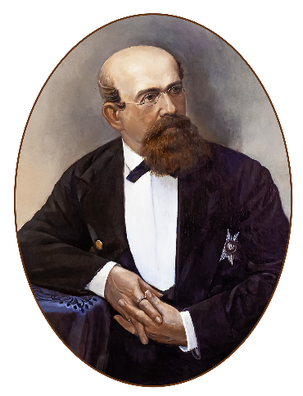
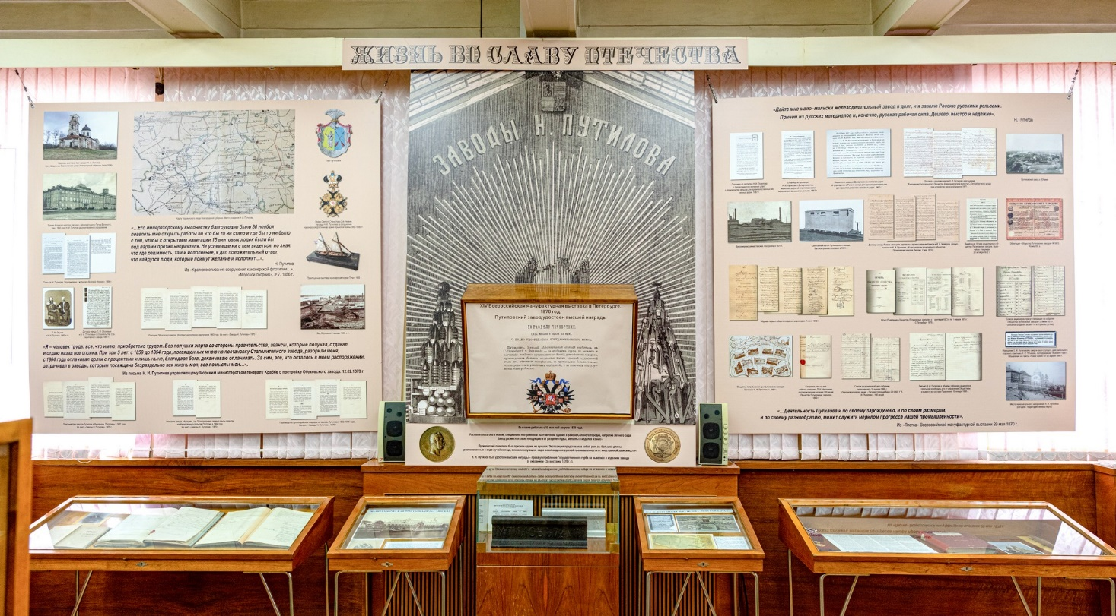

Основная идея выставки
В 2020 году
в Музее истории
и техники
ПАО «Кировский завод»
была разработана
и оформлена выставка
«Жизнь во славу Отечества»,
приуроченная к 200-летию
со дня рождения
Николая Ивановича Путилова.
2020-й – знаменательный год для нашей Родины, а для Кировского завода он знаменателен вдвойне. Отметив со всей страной юбилей Великой Победы, кировцы подготовили ряд мероприятий, посвященных памяти Николая Ивановича Путилова, легендарной личности в истории завода, города, страны. С его именем создавалась история знаменитого Путиловского, завод поднимался, развивался, становился в авангарде российской промышленности, обретал мировую известность.
Проект дал возможность показать наследие и оценить по достоинству заслуги Путилова, вся жизнь которого – служение Отечеству.
При создании выставки проведена большая поисковая и исследовательская работа в архивах и библиотеках Санкт-Петербурга.
Notes:
2020 год – знаменательный год для нашей Родины, а для Кировского завода он знаменателен вдвойне. Отметив со всей страной юбилей Великой Победы, кировцы подготовили ряд торжеств, посвященных памяти Николая Ивановича Путилова, легендарной личности в истории завода, города, страны. С его именем создавалась знаменитая история Путиловского, завод поднимался, развивался, становился в авангарде российской промышленности, обрел мировую известность. Обращение в рамках проекта к этому человеку - это возможность показать наследие Н.И.Путилова, оценить по достоинству его заслуги, вся жизнь которого – служение Отечеству.

Slide 5
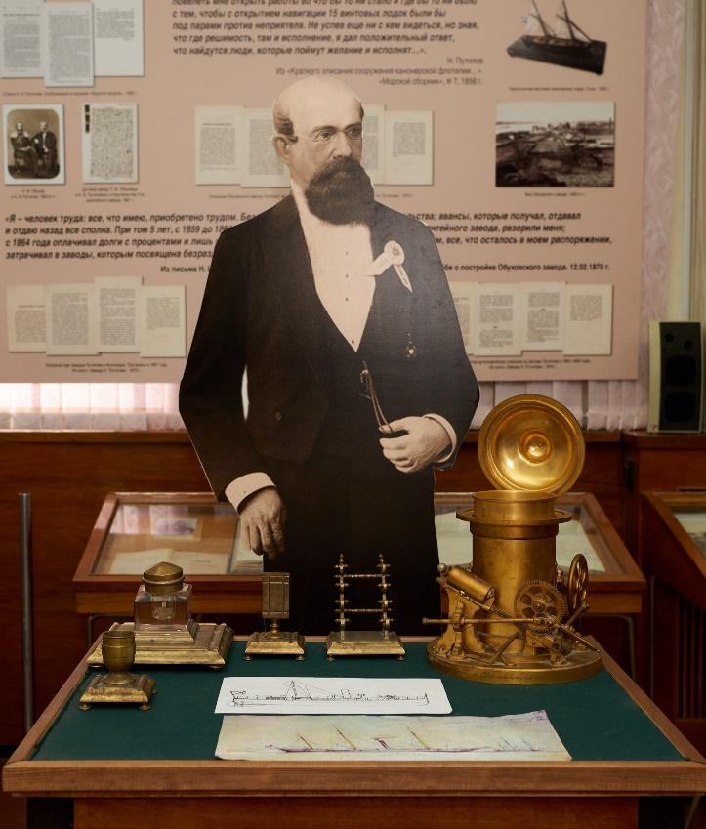
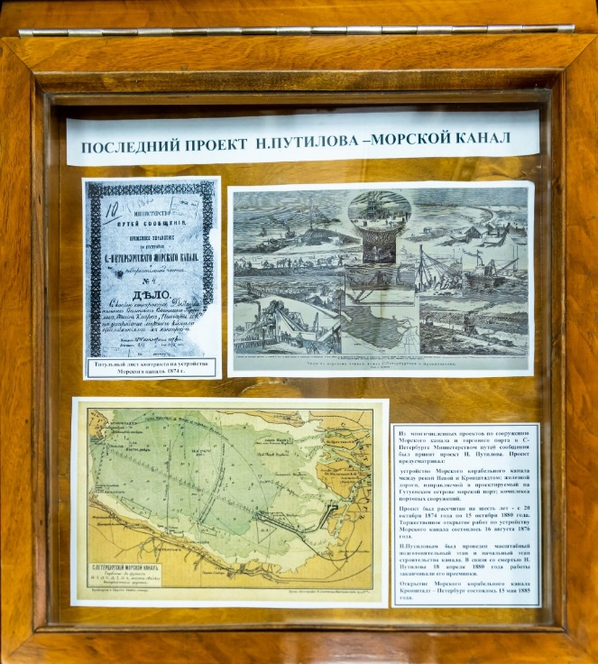
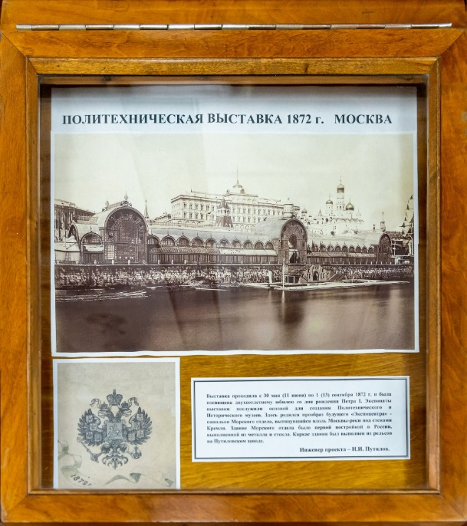
Основная идея выставки
Идея выставки – своим содержанием и художественным решением осветить годы жизни и деятельности Николая Ивановича Путилова, ставшие целой эпохой. Его имя долгое время находилось в забвении. Путем раскрытия богатой коллекции музея и новых исторических материалов из архивов города показать малоизвестные страницы истории Путиловского завода и судьбоносную роль Путилова в истории России.
На выставке впервые представлены уникальные материалы и артефакты из архивного фонда музея.

Slide 6
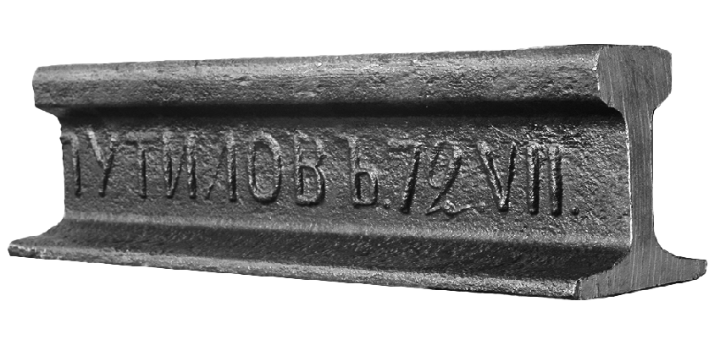
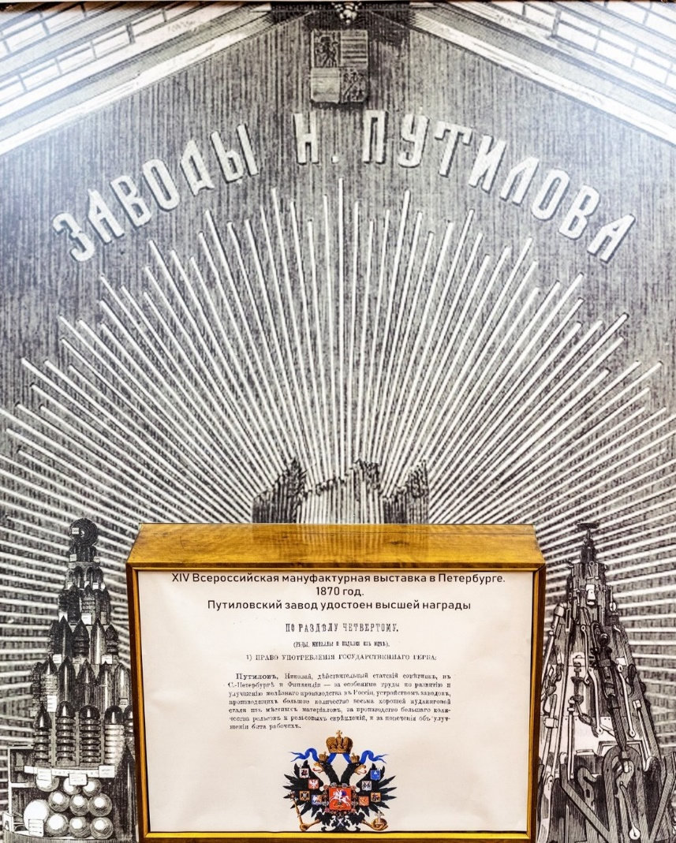
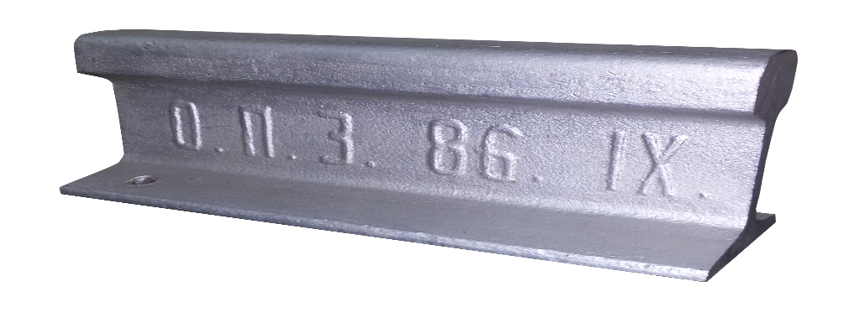

Содержание выставки
Выставка построена в хронологическом порядке и состоит из нескольких частей.
Главный экспозиционный центр выставки – инсталляция, посвященная участию Путиловского завода во Всероссийской мануфактурной выставке 1870 года в Санкт-Петербурге, где он получил высшую награду. Павильон Путиловского завода привлекал всеобщее внимание своим масштабом и творческим художественным оформлением: лучеобразно расположенные рельсы изображали зарю освобождения российской промышленности от иностранной зависимости. Ксерокопия гравюры с изображением выставочного павильона и легла в основу центральной экспозиции. Выписка из наградного листа выставки и элементы путиловских рельсов из коллекции музея органично ее дополнили.

Slide 7
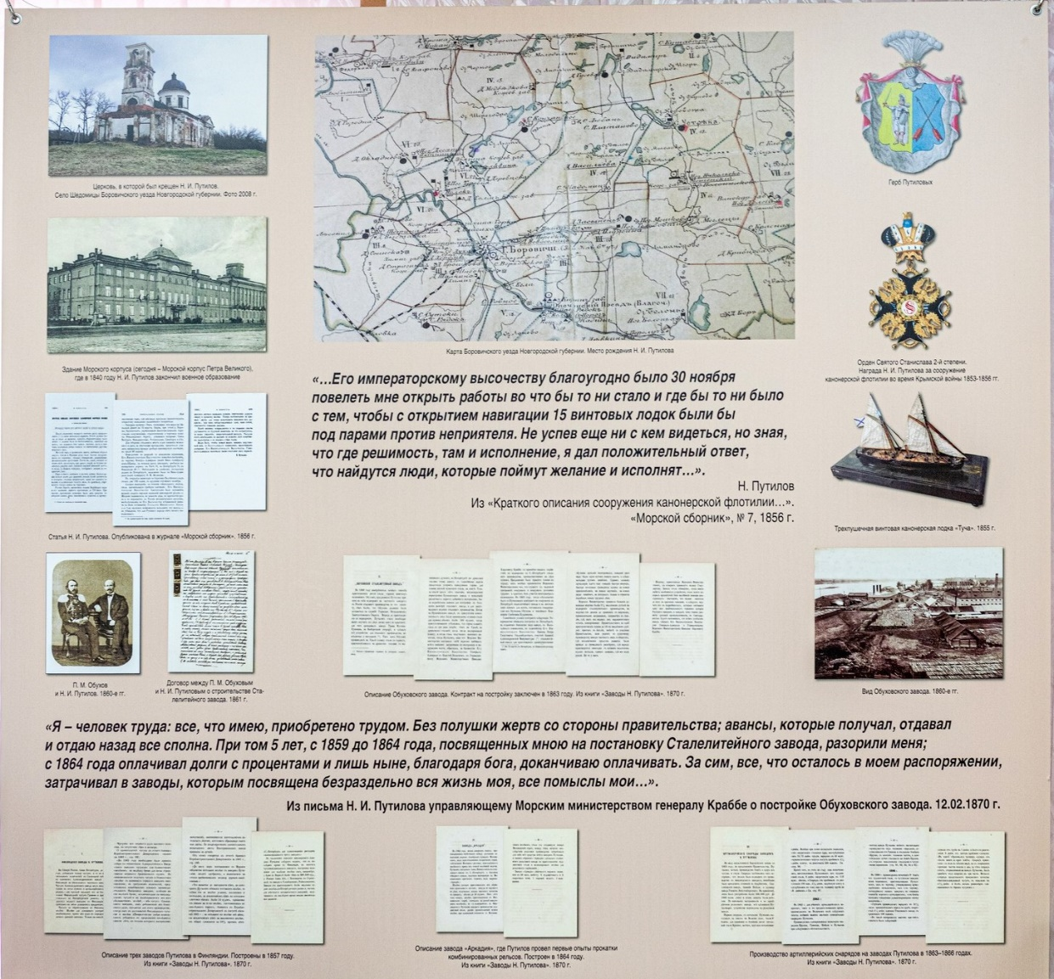
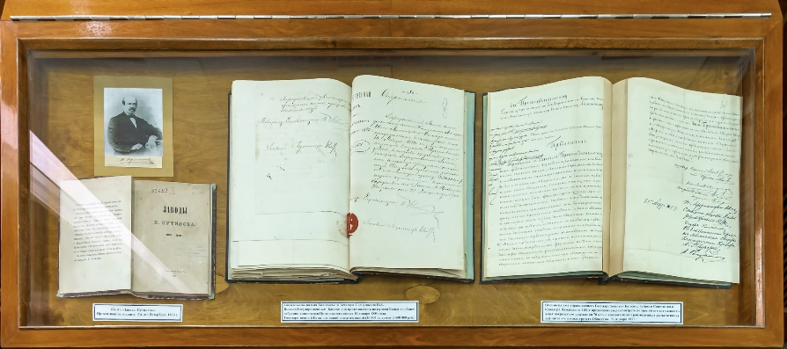
Содержание выставки
Материалы, представленные на двух информационных стендах, показывают, как шаг за шагом формировалась личность Путилова, как его научные идеи и грандиозные проекты стратегического масштаба служили процветанию России.
Первый стенд характеризует жизнь и деятельность Николая Ивановича Путилова с 1820 по 1868 год, как раскрывался талант этого незаурядного человека, который удивлял и восхищал современников, решая задачи, кажущиеся изначально неразрешимыми. Дополнен стенд подлинными документами того периода, расположенными в напольной витрине.

Slide 8
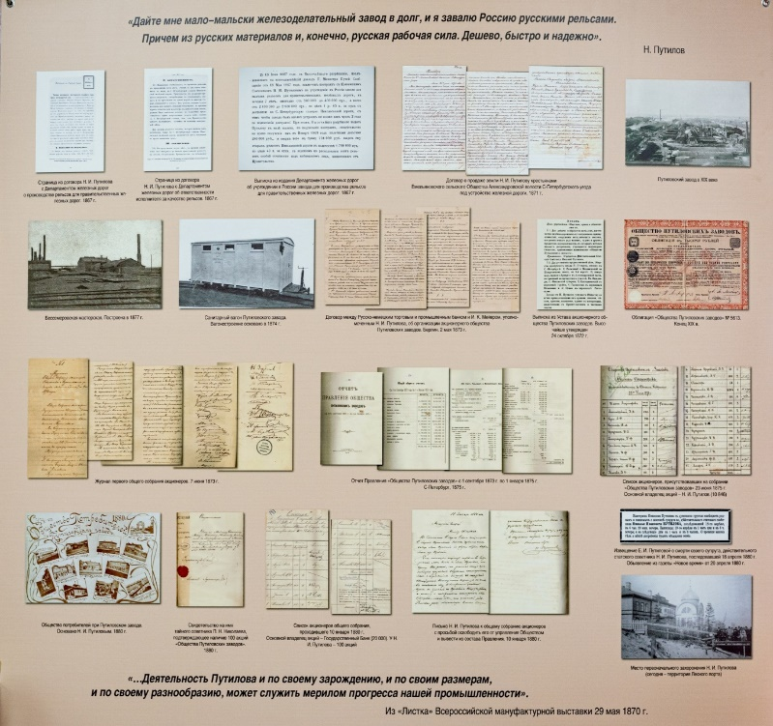
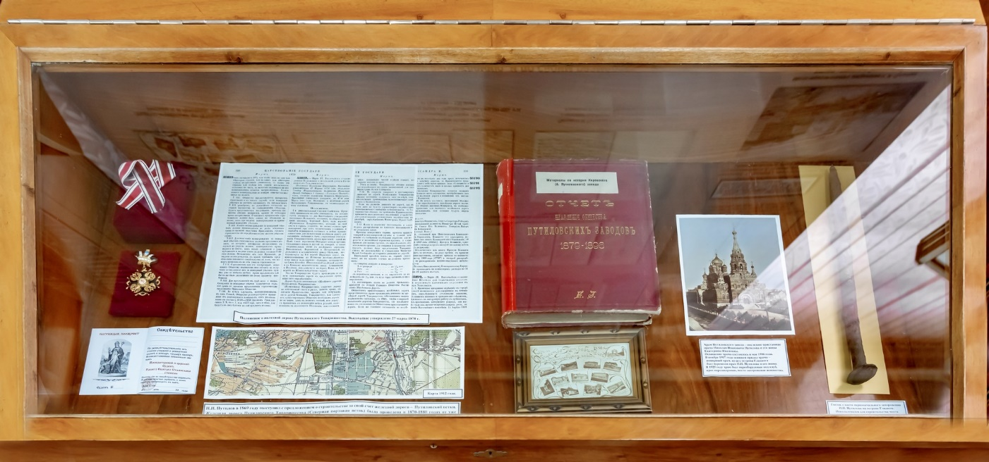
Содержание выставки
Второй стенд целиком посвящен Путиловскому заводу, событиям тех лет и так же дополнен артефактами, расположенными в напольной витрине.
Данный период характеризуется грандиозными проектами Николая Ивановича Путилова, один из которых привел к его разорению.
Жемчужиной коллекции музея и главным экспонатом выставки стали подлинные личные вещи самого Путилова, приобретенные в это году из семейного архива в Москве. Это подарок Николаю Ивановичу от работников завода, к которым он всегда относился с искренним уважением и благодарностью за их труд.

Slide 9
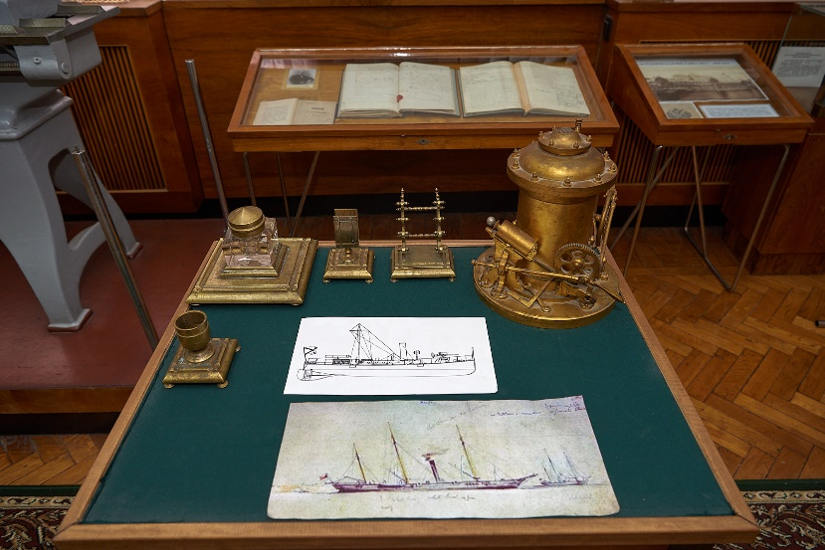
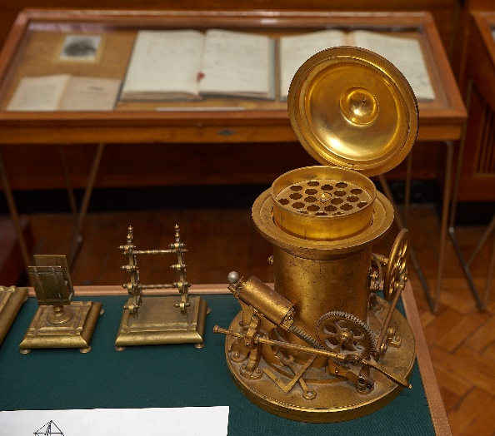
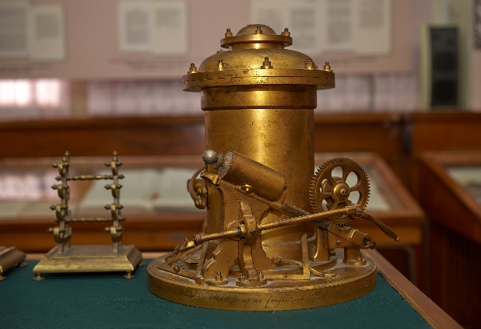
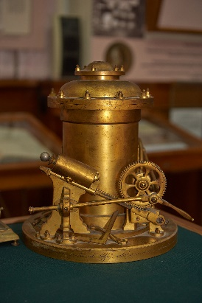
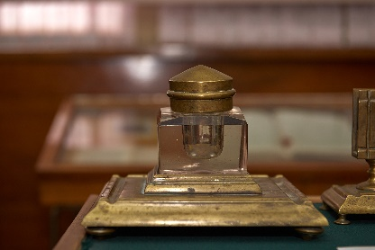
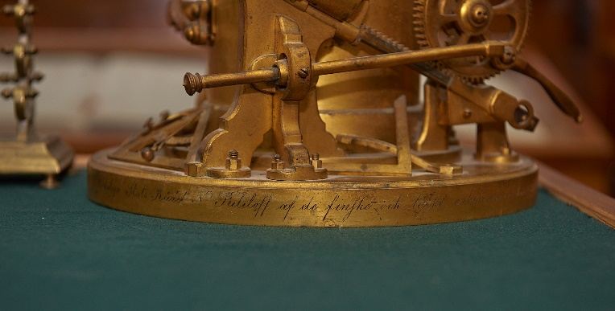
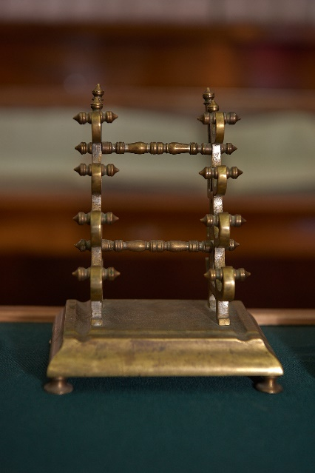
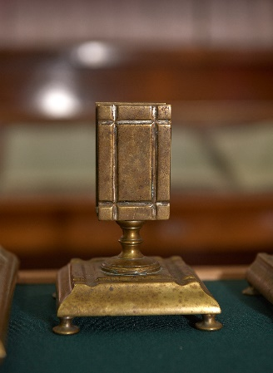
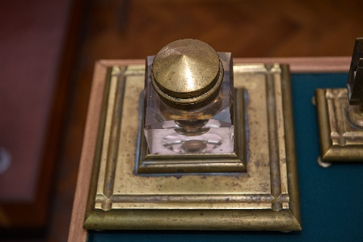
Впервые показаны на выставке
Личные вещи Николая Путилова
Надпись по основанию сигаретницы гласит:
«At Werkelige Stats Radet N. Putiloff af de finske och tyske arbetarene vid hans mekaniska werkstad, den 9/21Mai 1869»
«Настоящему статскому советнику Н. Путилову от финских и немецких работников с его механической фабрики. 9/21 мая 1869 г.»
Notes:
Коллекция нашего музея пополнилась уникальными артефактами – личными вещами Николая Ивановича Путилова.
Для нашего музея это неоценимая находка, которая носит символический характер, эти предметы держал в руках Н.И.Путилов.
Переданные в наш музей личные вещи состоят из чернильного прибора, состоящего из 4 предметов и уникальной сигарницы.
Уникальность сигарницы заключатся в том, что она изготовлена конкретно для Николая Ивановича. Крышку сигарницы украшает вензель в виде инициалов N.P. над которыми расположена корона.
Надпись по основанию сигарницы гласит:
«Настоящему статскому советнику Н.Путилову от финских и немецких работников с его механической фабрики. 9/21 мая 1869 г.»
Данная надпись на подарке еще раз подчеркивает высокий авторитет Н. И. Путилова в среде простых людей, к которым он относился с редким для своего времени уважением: «Если я и заслужил что-нибудь, то только вследствие способности русского народа к механическому делу».
Сама сигарница по периметру укушена различными инженерными инструментами, приспособлениями, частями машин. Подъем крышки сигарницы осуществляется путем нажатия рычага в приспособлении с зубчатой передачей.
Личные вещи Н. И. Путилова в наш музей передала Таюрова Арсения Игоревна.

Slide 10
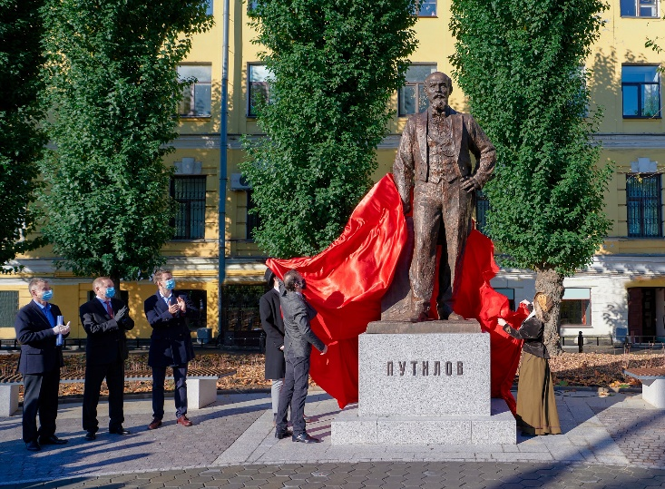
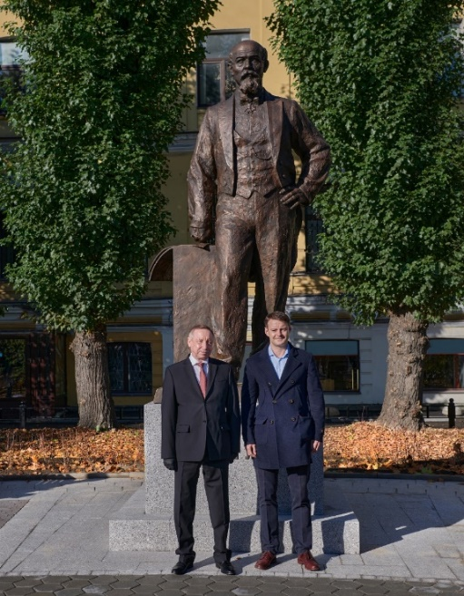
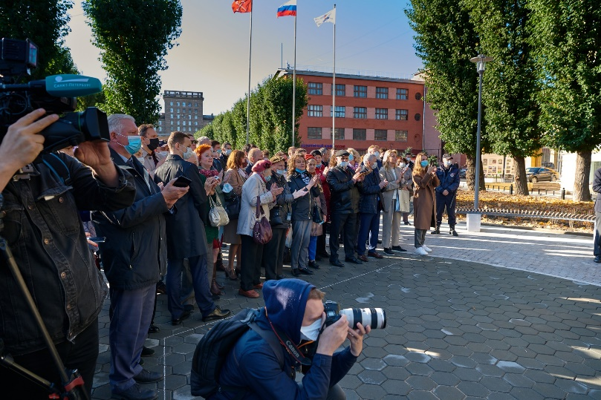
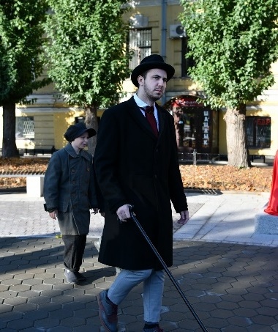
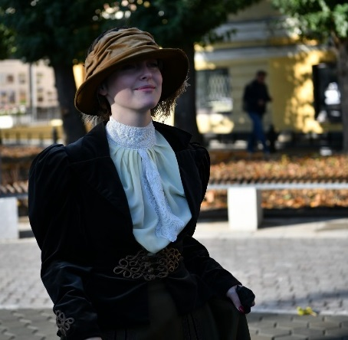
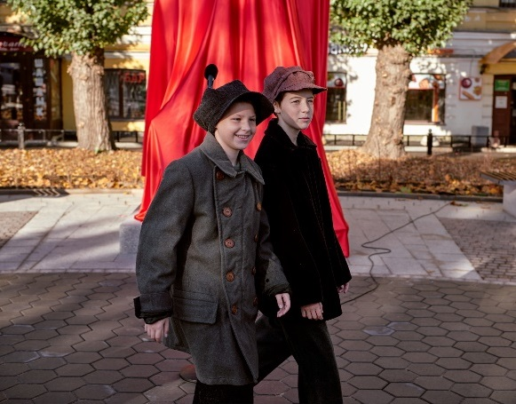
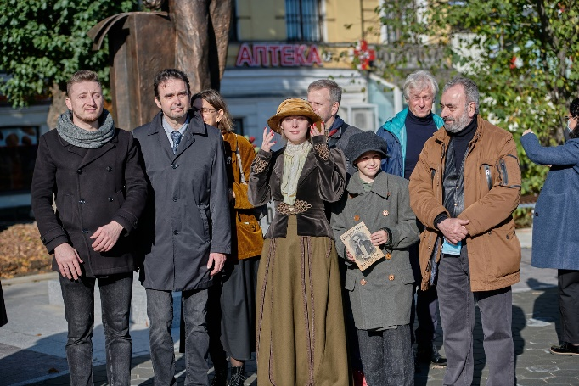

Сквер и памятник Николаю Ивановичу Путилову
Главным торжественным моментом празднования 200-летия со дня рождения Николая Ивановича Путилова стало открытие памятника выдающемуся промышленнику. Оно прошло при участии губернатора Санкт-Петербурга Александра Беглова, главы администрации Кировского района Сергея Иванова и генерального директора Кировского завода Георгия Семененко. Церемония получилась яркой, прошла в творческой обстановке с элементами театрализованного представления. Под звуки оркестра гостей встречали дамы и кавалеры в стилизованных костюмах, создавая настроение и атмосферу погружения в эпоху Путилова. Антураж времени дополняли мальчишки, которые распространяли газету, имитирующую издание той поры – «Промышленный вестник».
В нем – летопись жизни человека, сделавшего все возможное для процветания своей страны.

Slide 11






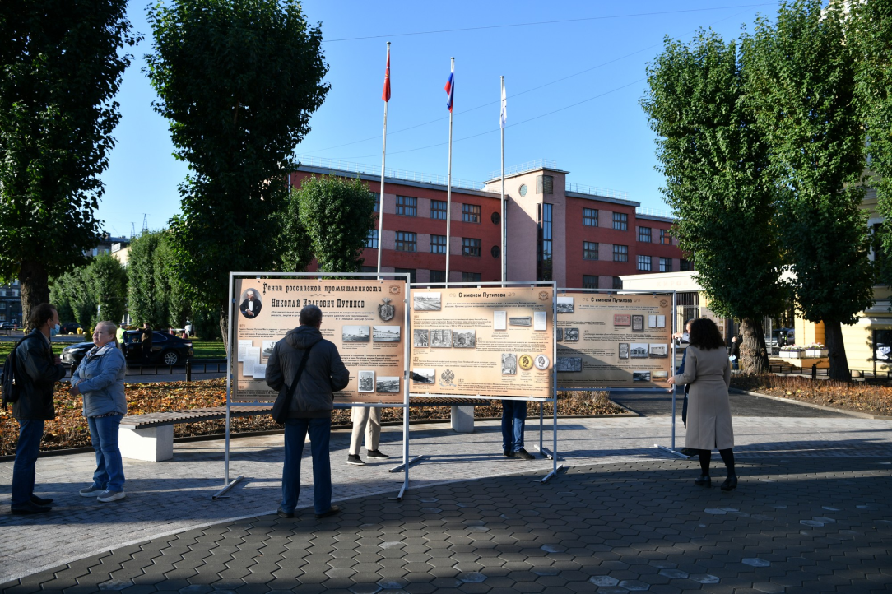
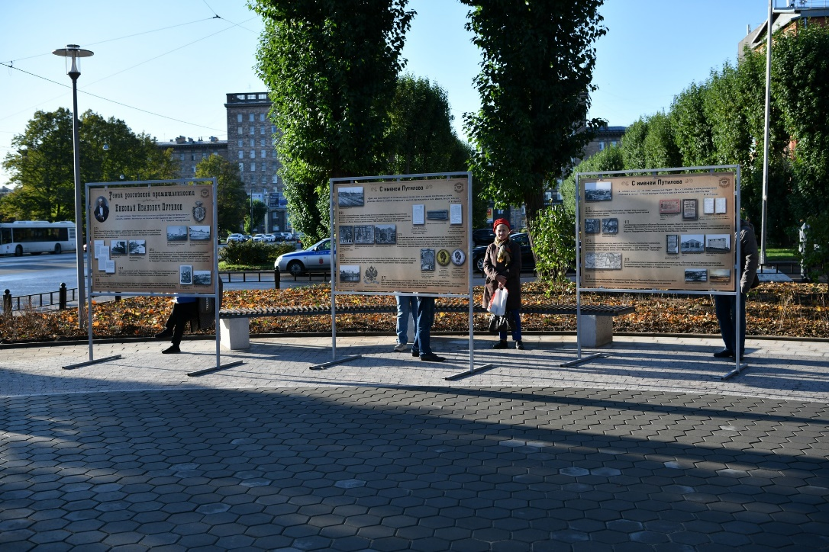
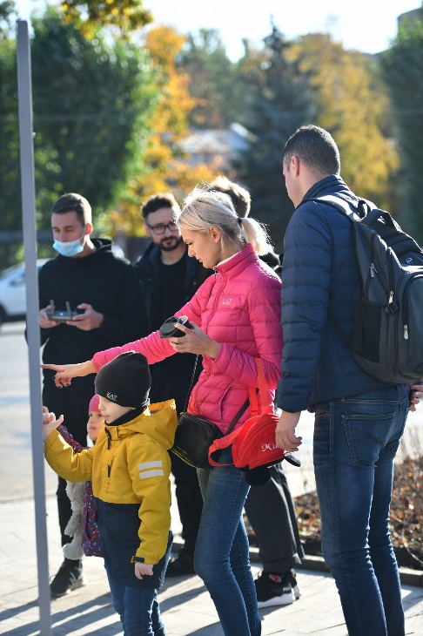
Сквер и памятник Николаю Ивановичу Путилову
Работники музея подготовили выездную выставку «Гений российской промышленности», которая стала заметным элементом юбилейного торжества. Главная идея выставки – не только познакомить с деятельностью Николая Ивановича Путилова в различные периоды его жизни, но и показать связь с сегодняшним днем. Жизнь Путилова оборвалась, когда он был полон идей и творческих замыслов. Два стенда, названные «По Путиловскому пути», показывают, как его мечты воплотили в жизнь следующие поколения путиловцев-кировцев, создавая самую современную высокотехнологичную продукцию.
Выставка интересна и тем, что проиллюстрирована редкими, уникальными фотографиями разных исторических эпох.

Slide 12
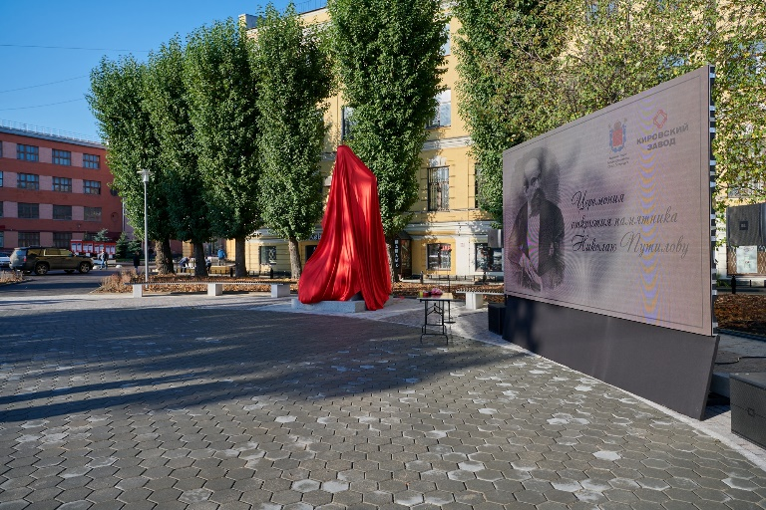
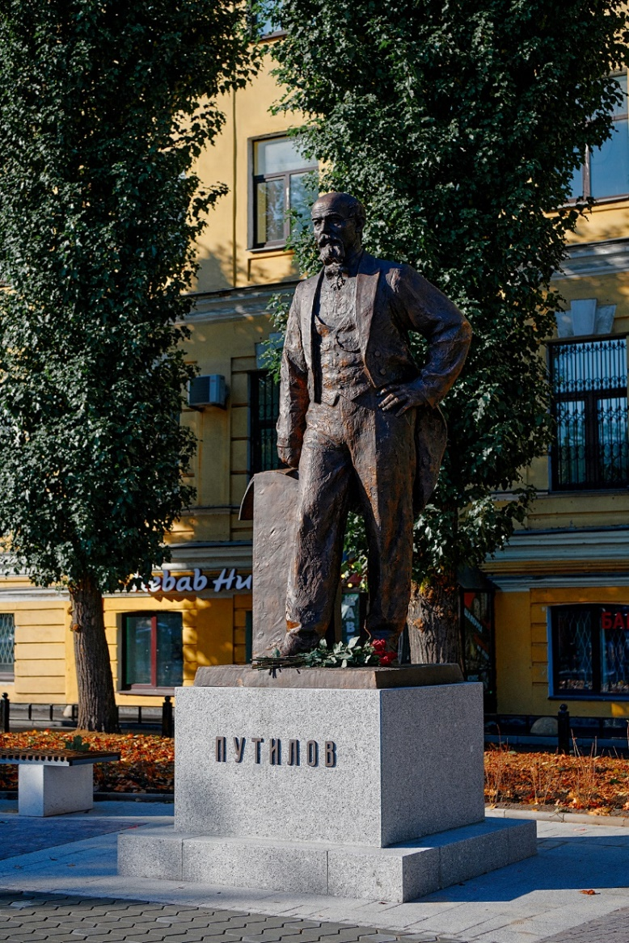
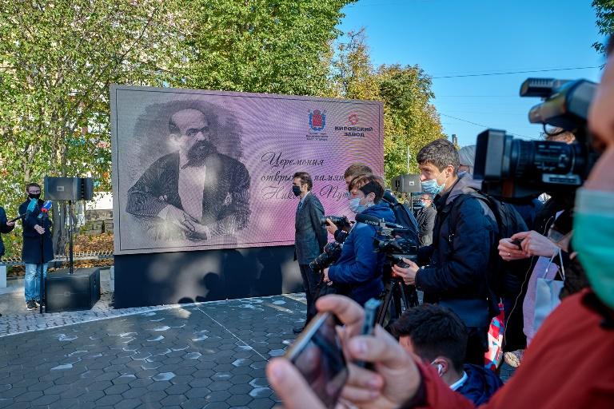
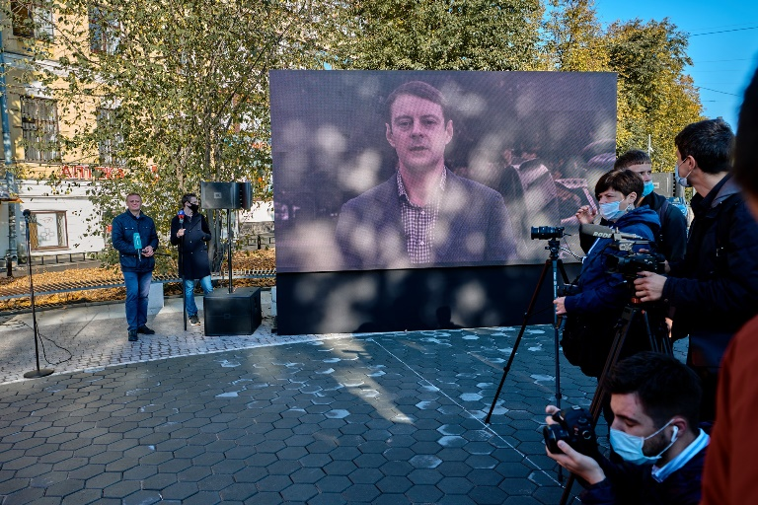
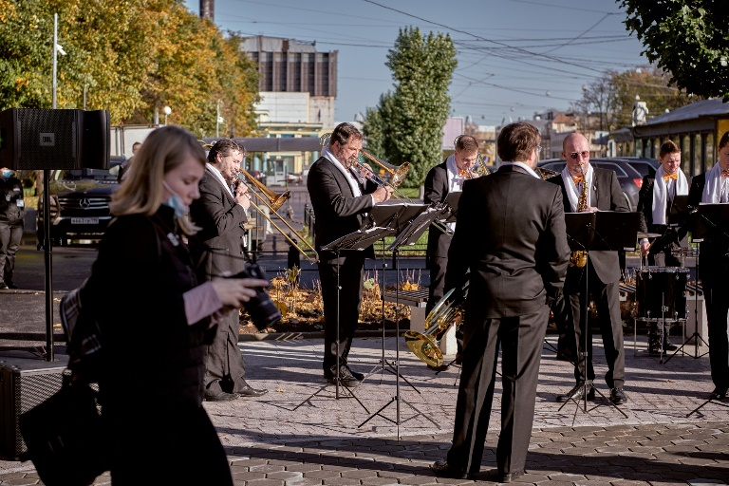
Сквер и памятник Николаю Ивановичу Путилову
С установленного большого экрана участников события приветствовал автор памятника – скульптор Константин Гарапач, были показаны исторические слайды, познакомившие с удивительной и трагической судьбой истинного русского патриота – Николая Ивановича Путилова. Подарок Санкт-Петербургу получился двойной: не только новый памятник украсил наш город, но и новый благоустроенный сквер вокруг него, которому предстоит стать любимым местом отдыха как кировцев, так и всех петербуржцев и гостей нашего города.

Slide 13
Выставка «Жизнь во славу Отечества»
Цель проекта:
своим содержанием и художественным решением достоверно осветить жизнь и деятельность Николая Ивановича Путилова, по достоинству оценить его заслуги перед Россией.
Задача проекта:
максимально поддерживать имидж компании посредством сохранения исторической памяти,
мотивировать молодое поколение к изучению исторического наследия,
повышать интерес к музею путем показа богатой исторической коллекции,
формировать уважительное отношение к истории предприятия,
воспитывать чувство сопричастности к величайшим событиям в его истории.
Проект оживил деятельность музея: активизировался интерес к истории завода, возрос поток посетителей музея.

Slide 14

Контакты
Ключникова Екатерина Николаевна
Директор по связям с общественностью
и административным вопросам
ПАО «Кировский завод»
Тел./факс: (812) 702-02-17
Е-mail: Ekaterina.Klyuchnikova@kzgroup.ru

Slide 15
СПАСИБО ЗА ВНИМАНИЕ!

